Slide 1
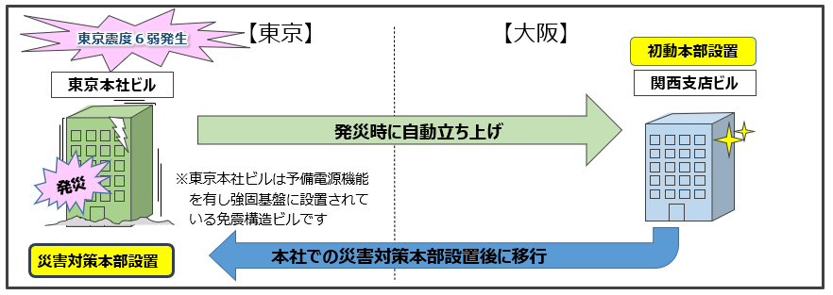
エクシオグループ株式会社
・東京で甚大な被害をもたらす地震（震度６弱以上）が発生した場合、直ちに、関西支店(大阪市中央区)が初動本部として自動的に立ち上がる体制を構築。初動本部において、初動行動(情報収集、安否確認等)を開始
・関西支店は災害対策本部（東京）立ち上げまでの本部機能を代替
災害発生時は、従業員とその家族の安否を最優先として、安全の確認をおこない、本社社屋の安全を確保したうえで、社長を本部長とした災害対策本部を設置。
東京で甚大な被害をもたらす地震（震度６弱以上）の発生に備えた体制を構築。
・発災後直ちに、関西支店(大阪市中央区)において、初動本部を自動的に立ち上げ
・初動本部において、初動行動(情報収集、安否確認等)を開始し、災害対策本部が設置されるまでの間、本部機能を代替
災害対策本部の運営や情報連携に、リモートワークオペレーションを実施できるよう通信手段を整備。災害用として設置している衛星携帯電話、電話会議システム等を活用し、各支店及びグループ会社と連携。
関西支店による初動本部の設置や、本社災害対策本部における各班の初動行動等の確認を目的とし、災害対策本部初動訓練を実施。訓練を通じて防災意識を高めるとともに、洗い出された問題点や課題を見直し、対応手順書の修正等を図ることで、災害時における実践力を高めることに繋げている。

